Slide 1
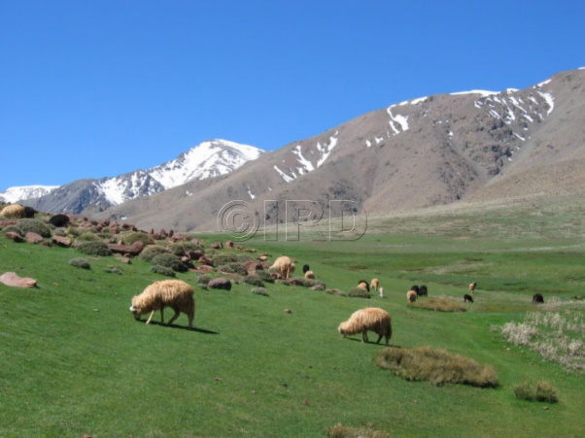
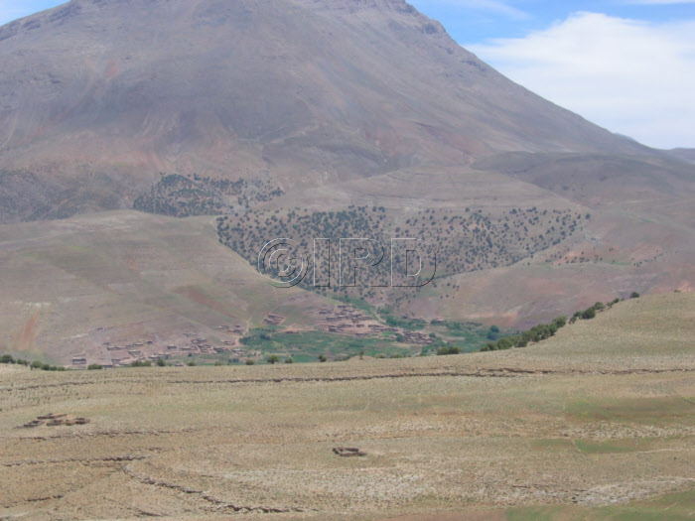
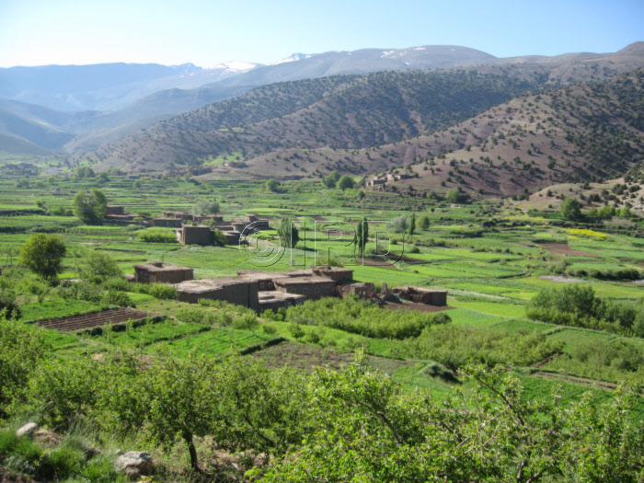
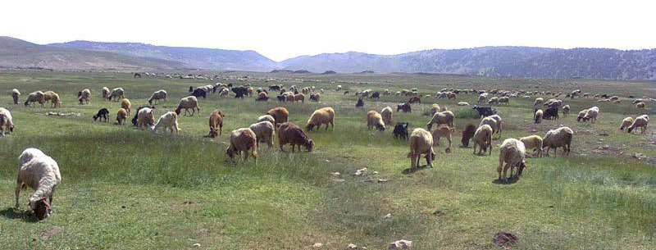
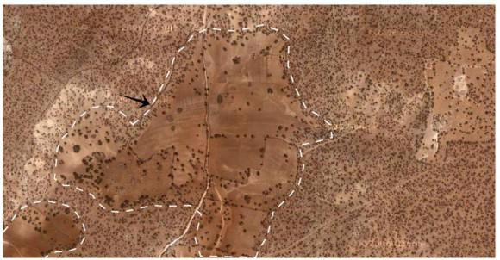
AGDAL MODELE DE GESTION ANCESTRALE DES PARCOURS POUR ATTENUER LES CHANGEMENTS CLIMATIQUES
Dr Fagouri Said Pasto-Arabic
Agdal c’est Quoi ?
Agdal c’est la mise en défens saisonnière des paturages
Agdal c’est sécurité de la communauté
Reconstitution du stock de graines
Biodiversité
Pérennisation de l’usage des ressources naturelles
Stockage du Carbonne et Atténuation de l’Effet de Serre
Agdal c’est la durabilité
Gestion des territoires par les communautés
Gestion par des lois coutumièes ( adaptative, les règles sont négociées chaque début d’année
Agdal pratique semblable à d’autres pasteurs du monde Telle que ‘’Hima’’ chez les arabes,
Agdal pourrait être Universel
Agdal est menacé de disparition
Problèmes écologiques
Problèmes sociaux
Problèmes politiques
Agdal est mis en culture
Soutenir Agdals devient urgent
Reconnaitre et appliquer les lois coutumières par le dispositif judiciaire
Lutter contre l’accaparement des terres par des projets ou/et par les gens influents

Slide 2
AGDAL MODEL ANCESTRAL MANAGEMENT OF PASTURES TO ATTENUQTE CLIMATE CHANGE
Dr Fagouri Said Pasto-Arabic
What is Agdal?
Agdal is the seasonal defenses of the pastures
Agdal is Community safety
Reconstitution of the seed stock
Biodiversity
Sustainability of the use of natural resources
Carbon storage and Mitigation of the Greenhouse Effect
Agdal is sustainability
Territory management by communities
Management by customary laws (adaptive, the rules are negotiated at the beginning of the year
Agdal practice similar to other pastors of the world Such as '' Hima '' among Arabs,
Agdal could be universal
Agdal is endangered
Ecological issues
Social problems
Political issues
Agdal pasture is cultivated
Support Agdals becomes urgent
Recognize and apply customary laws through the judicial system
Fight against land grabbing by projects and / or influential people

